Slide 1
Veranderend koopgedrag en het effect op mobiliteit Eindrapportage kennisvraag gemeente Groningen | TNO: Tanja Vonk, Stefan Talen Universiteit Utrecht: Bas Spierings, Nico Dogterom
TNO 2017 R10456

Slide 2
inhoudsopgave
1
Inleiding
Slimme Gezonde Stad programma en kennisvragen
Kennisvraag gemeente Groningen
Aanpak
Literatuurstudie
Trends op het gebied van winkelgedrag, openingstijden, e-commerce en meer…
Stadsdistributie trends
Logistieke hubs
Fietskoerier
Stedelijke hubs en elektrificatie
Onbemande afhaalpunten
Beleidsmatige tender
Vertaling naar vervoersbewegingen in Groningen
Conclusies en aanbevelingen
2
3
4
5

Slide 3
1
inleiding
1.1 Slimme en Gezonde stad programma en kennisvragen
1.2 Kennisvraag gemeente Groningen
1.3 Aanpak

Slide 4
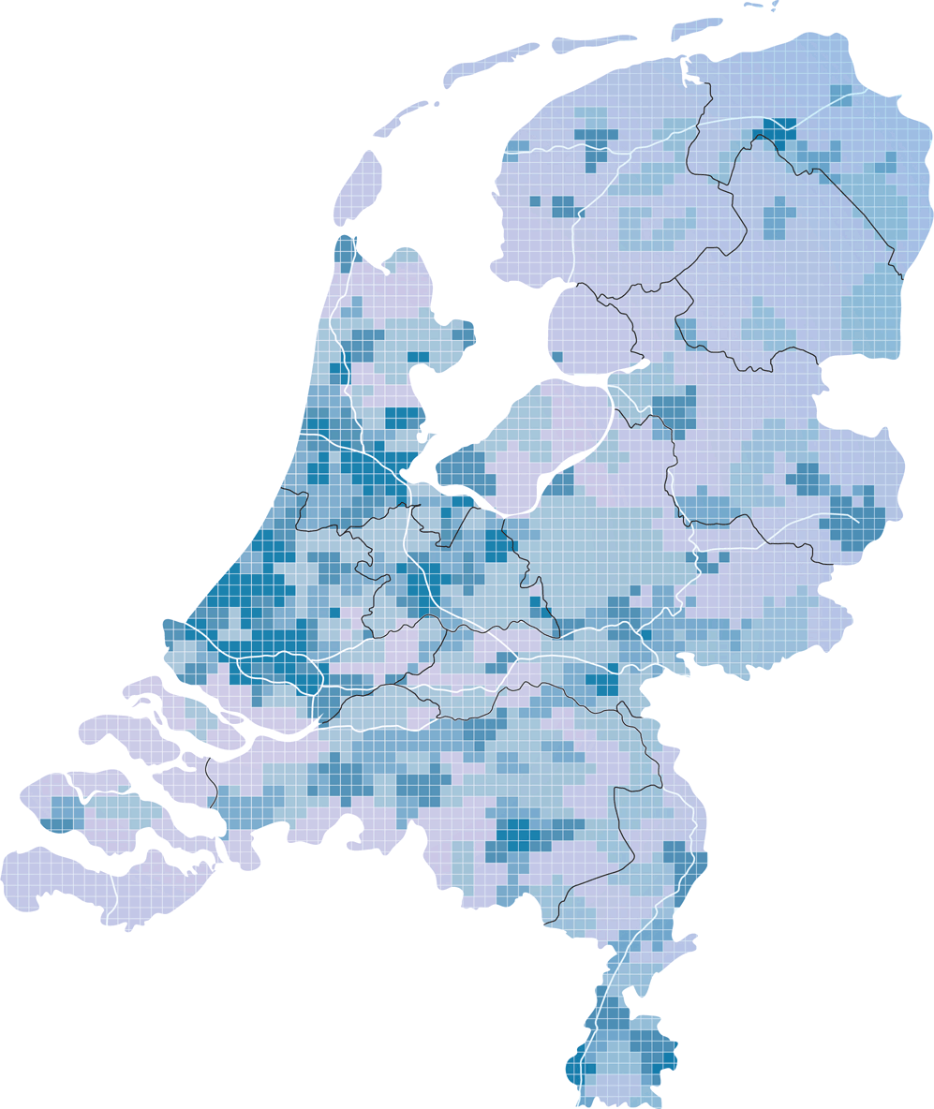
Programma Slimme en Gezonde stad
1.1
Het Slimme en Gezonde Stad programma heeft het doel om te verkennen hoe een permanente verbetering van de leefbaarheid en gezondheid in de stad gerealiseerd kan worden zonder hierbij nieuwe normen op te leggen.
Het Ministerie van IenM zoekt samen met partijen zoals steden, bedrijven, kennisinstellingen en maatschappelijke organisaties, naar slimme oplossingen voor een gezonde, duurzame en leefbare stad.
Er zijn 6 pilotsteden die in dit kader diverse projecten, innovaties of evenementen ontwikkelen.
Groningen
Utrecht
Rotterdam
Nijmegen
Schiedam
Eindhoven

Slide 5
Programma Slimme en Gezonde stad
1.1
Het programma SGS werkt vanuit vijf pijlers:
In de zomer van 2016 konden de pilotgemeentes een kennisvraag indienen bij IenM, aansluitend bij de onderwerpen gedrag, fiets en ruimtelijke ordening
Dit document is de uitwerking van de kennisvraag van de gemeente Groningen en gaat over de impact van de veranderingen in koopgedrag op mobiliteit en logistiek.

Slide 6
kennisvraag gemeente Groningen In relatie tot het SGS programma
1.2
Veranderingen in koopgedrag
▪ Functie binnenstad ▪
▪ Zelf winkelen of laten bezorgen ▪
▪ Meer of minder vervoersbewegingen ▪

Slide 7
Kennisvraag gemeente Groningen
1.2
Ambitie
De beleving staat centraal en de binnenstad wordt daarom meer en meer een combinatie van detailhandel, horeca en cultuur. Groningen heeft de ambitie om de binnenstad te veranderen van een place to buy naar een place to be.
Kennisvraag
Hoe kunnen wij als gemeente voorkomen dat door het veranderende koopgedrag de vervoersbewegingen in het stedelijk gebied toenemen? De gemeente zoekt naar toepasbare, concrete en praktische handvatten over wat de gemeente kan doen om mogelijke oplossingen te laten werken. Deelvragen hiervoor zijn:
Hoe gaan we winkelen in de toekomst?
Hoe verandert de manier van samenleven?
Waarom komen initiatieven als het combineren van logistieke ritten en afleverpunten niet van de grond?
Afbakening
Stedelijke vervoersbewegingen zijn te verdelen in (1) logistiek en (2) personen. Mobiliteit van personen valt binnen de scope van dit project en heeft te maken met hoe men reist van en naar de winkel. De logistieke bewegingen verdelen we onder in business-to-business (b2b) en business-to-consumer (b2c). De b2b bewegingen zoals de bevoorrading van winkels en horeca vallen buiten de scope van het project. De b2c bewegingen bestaan grofweg uit het afleveren van pakketten door post en koeriersbedrijven, het bezorgen van boodschappen en de tweemansdistributie zoals de bezorging van witgoed en meubels. De essentie van de kennisvraag richt zich op het bezorgen van zowel online als offline aankopen en daarom vallen tweemansdistributie en het bezorgen van boodschappen buiten de scope van dit project.

Slide 8
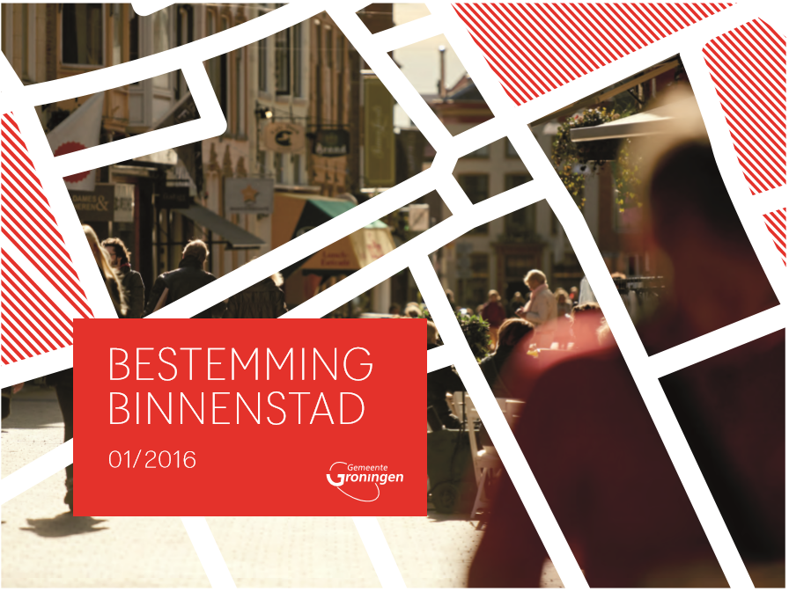
Kennisvraag gemeente groningen Binnenstadvisie
1.2
Gemeente Groningen constateert in haar binnenstadvisie:
dat de versmelting van online en offline aankoopkanalen doorzet en dat winkeliers beseffen dat er iets moet gebeuren om als winkel relevant te blijven.
dat ondanks de forse groei van het internetwinkelen, het aandeel van online bestedingen in de totale detailhandelsomzet relatief bescheiden is.
dat webwinkels fysieke verkooppunten openen.

Slide 9
Aanpak
1.3
Literatuurstudie naar trends en de impact op mobiliteit en leefomgeving
Algemeen
Verwachtingen e-commerce, winkelgebieden en stedelijke hubs
Verschuiving van winkeltijden
Vestigingsvoorkeuren van webwinkels
De samenleving
Inventarisatie praktijkvoorbeeld van stedelijks hubs andere trends met betrekking tot stedelijke distributie
Vertaling naar Groningse situatie
Rapporteren

Slide 10
Literatuurstudie
2
2.1 Algemene trends
2.2 Verwachtingen e-commerce, winkelgebieden en hubs
2.3 Verschuiving van winkeltijden
2.4 Functie van de binnenstad
2.5 Vestigingsvoorkeuren van webwinkels
2.6 De samenleving
2.7 Conclusies

Slide 11
Literatuurstudie Algemene trends
2.1
De transitie die Groningen in haar kennisvraag benoemt maakt onderdeel uit van een set aan ontwikkelingen op verschillende gebieden:
 | Transitie | Effect
Demografie | Vergrijzing en toename van gezonde levensjaren | Bevolking groeit en blijft langer actief
 | Bevolkingstoename in steden
Economie | Deeleconomie; van bezit naar gebruik | Meer gebruik van deelauto’s en OV, thuis werken
 | Het nieuwe werken, flexibeler van arbeid
Technologie | Informatisering en digitalisering van de samenleving | Online winkelen zet door
Klimaat | Gevolgen en schade door kilomaatverandering nemen toe en worden zichtbaarder | Mensen maken bewustere keuzes, richting duurzaamheid
Energie | Goedkopere en schonere energie | Energietransitie; elektrificatie en waterstof
Sociaal | Bewustwording consument en bedrijf neemt toe | Hogere eisen aan de omgeving. Meer duurzaam transport (fietsers en voetgangers). Centrum wordt ‘place to be’.
 | Individualisering en emancipatie | Iedereen moet kunnen meedoen

Slide 12
Literatuurstudie Verwachtingen E-commerce, winkelgebieden en hubs
2.2
Internetverkopen hebben een significante impact op stedelijke distributie. Stedelijke distributie wordt een combinatie van winkeldistributie en distributie rechtstreeks naar de klant in veel verschillende vormen:
Bezorgen op het werk, afhalen in de winkel, afhalen bij afhaalpunt, thuisbezorgen door koeriersdienst, thuisbezorgen per post, intelligente dropbox aan huis…
Winkelgebieden selecteren zich uit:
Wijkwinkelcentra zijn functioneel, overzichtelijk en makkelijk bereikbaar
Stadscentra worden verblijfscentra met grote ketenretailers, merken en local heroes
Randen van de stad focussen op permanente en tijdelijke winkels, proeftuinen en flexibele huur
Outlet gebieden zijn huis & tuin gerelateerd, bevatten experience centra van fabrikanten en hebben potentie voor een dagje uit
Verkeersknooppunten zijn verblijfscentra of functionele ‘shop-and-run’
Stads/regio distributiecentra hebben de toekomst, maar staan nog in de kinderschoenen
Kleine zendingen gegroepeerd verzenden.
Ondanks te verwachten kostenvoordeel blijft actieve bevordering noodzakelijk

Slide 13
Literatuurstudie Verschuiving van Winkeltijden
2.3
Online winkels zijn altijd open, consument went aan langere openingstijden, gaat beter georiënteerd op stap en is daardoor meer koopgeneigd en langer in de winkelstraat aldus Huib Lubbers, directeur Retail Management Center
“Het lijkt mij erg verstandig voor retailers om hun openingstijden te verruimen. Online winkels zijn namelijk ook altijd open. Daarnaast wennen consumenten aan langere openingstijden doordat bijvoorbeeld supermarkten en bouwmarkten bijvoorbeeld al jaren tot negen of tien uur open zijn. Steeds meer huishoudens bestaan verder uit tweeverdieners, die minder tijd hebben om te winkelen. Als ze dan een shoptrip maken, kan dat maar beter zo aantrekkelijk mogelijk zijn. Tel daar bij op dat men beter georiënteerd op stap gaat door de informatie die online beschikbaar is. In dat verlengde ligt dat consumenten door die eerdere oriëntatie meer koopgeneigd zijn en langer in de winkelstraten blijven. Voor retailers is het slim om in te spelen op die extra tijd door een bezoek aan hun winkels zo leuk mogelijk te maken.”
Piekmomenten verdwijnen, betere spreiding en bevoorrading gemakkelijker aldus Gerrit Antonides, hoogleraar economie consumenten en huishoudens aan Wageningen Universiteit
“Als winkels hun openingstijden verschuiven, zodat ze later opengaan en later sluiten, biedt dat verschillende voordelen. De piekmomenten aan het einde van een werkdag zullen verdwijnen. Waar bijvoorbeeld consumenten met een negen tot vijfbaan nu snel na hun werk voor sluitingstijd boodschappen halen voor het avondeten, wordt de vraag beter verspreid. Dergelijke piekmomenten zullen niet meeschuiven als de winkels andere openingstijden aanhouden. Het lijkt mij onlogisch dat consumenten vlak voor zeven uur nog op pad gaan voor de maaltijd, als ze hun werkdag al er al aanzienlijk eerder op hebben zitten. Daarnaast kan een betere spreiding zorgen dat de bevoorrading van winkels gemakkelijker wordt.”
Winkels moeten zich aanpassen aan de klant, maar het brengt wel haken en ogen met zich mee en verruiming biedt niet per se garantie voor meer omzet aldus Tessa Vosjan, programmamanager Nederlandse Raad Winkelcentra
“Het is erg belangrijk dat de openingstijden in winkels worden aangepast aan de behoeften van de huidige consument. De huidige shoppers, en de generaties die na hen komen al helemaal, zijn gewend om aankopen te doen wanneer het hen uitkomt. Andere winkeltijden brengen tegelijkertijd veel haken en ogen met zich mee. Denk alleen maar aan de personeelskosten. De mindset in ons land met betrekking tot bijvoorbeeld de onregelmatigheidstoeslag moet veranderen. De mentaliteitsverandering is nodig voor zowel de winkelmedewerkers en hun leidinggevenden, maar ook voor de wetgeving. Het moet voor retailers aantrekkelijk worden om flexibele openingstijden te hanteren.”

Slide 14
Literatuurstudie Functie van de binnenstad
2.4
Er zijn 2 aspecten die onzeker zijn in de toekomst
Oriëntatie; Winkelen we thuis of buiten de deur? Het ene uiterste is dat consumenten al hun aankopen in de binnenstad zullen doen. Wanneer de consument naar buiten is georiënteerd, hebben fysieke retailers bestaansrecht en is er groeipotentie voor binnensteden. Het andere uiterste is dat alle aankopen vanuit huis worden gedaan en er voor de fysieke retail geen plek meer is in de stad; leegstand zal het straatbeeld kenmerken en er zal op zoek moeten worden gegaan naar een andere functionele inrichting van de stad.
Winkelgedrag; Willen we efficiënt inkopen doen of gaan we voor de beleving? De consument kan enerzijds gericht zijn op efficiëntie en maakt zijn aankoopbeslissingen op basis van ratio. Dit type consument heeft een druk bestaan en besteedt liever niet te veel tijd aan winkelen en vindt het prettig als alles snel en soepel verloopt. De binnenstad moet dan goed bereikbaar zijn. Het bezoek aan de stad moet snel zijn en passen in de rest van de activiteiten die de consument onderneemt. Kans is groot dat een groot deel van de efficiëntie wordt gevonden in het online kanaal. Anderzijds is er de consument die op zoek is naar beleving en aankoopbeslissingen op basis van emotie maakt. Dit type consument houdt van winkelen en maakt hier graag tijd voor. De consument wordt graag vermaakt en is op zoek naar interactie. Ook dit kan zowel online als offline gevonden worden.
Twee onzekerheden leiden tot 4 scenario's, de ambitie van Groningen sluit het aan bij de Experience City
Groningen kan het scenario van Experience City goed faciliteren omdat Groningen voldoende massa en aantrekkingskracht heeft om als een volwaardige beleving te worden neergezet.

Slide 15
Literatuurstudie Vestigingsvoorkeuren van webwinkels
2.5
Webwinkels zijn niet alleen bedreigend, maar bieden ook kansen. Voor webwinkeliers is het evident: eigen winkels, pop-up stores en shop-in-shops zijn een serieuze optie. Webwinkels gaan van “clicks naar bricks”
Voordelen voor webshopeigenaar
Minder hoge verzend/retourkosten, want fysieke afhaal en retour service is goedkoper
Extra omzet door klanten te verleiden met het gehele assortiment
Tegemoetkomen aan de behoefte om te proeven, beleven en aanraken
Servicepunt voor vragen en advies
Naamsbekendheid
Voorkeuren van de webshopeigenaar
Stad- of dorpscentrum met regionale aantrekkingskracht en binnen straal 15 km van hoofdvestiging
Kleinere winkelpanden met lage huur
Locaties met goede autobereikbaarheid
Aanwezigheid van andere winkels in omgeving
Voorbeelden zijn: Coolblue, Neckermann en Bol.com

Slide 16
Literatuurstudie De samenleving – trends in interactie samenleven en stad
2.6
Consumer city: stad als centrum van productie naar centrum van consumptie en beleving
Aantrekkelijkheid van de stad wordt naast objectieve factoren (bijv. # voorzieningen, bereikbaarheid) ook steeds meer bepaald door subjectieve factoren (bijv. sfeer, aanwezigheid ‘hippe’ voorzieningen)
Bij deze subjectieve factoren wordt onderscheiding belangrijker (door bijvoorbeeld unieke historische binnenstad, bijzondere architectuur, speciaal festival) om als stad te kunnen concurreren met andere steden en het internet om consumenten
Kernwinkelgebieden (met aantrekkelijke historische omgeving, flagship stores en voldoende leisure voorzieningen) zullen daarom bezoekers trekkers ten koste van de kleine en middelgrote steden, met afnemende retail functie en gebrek aan leisure-orientation

Slide 17
Literatuurstudie De samenleving – trends in interactie samenleven en stad
2.6
Flexibilisering en Digitalisering: versmelting fysieke ruimte en virtuele ruimte
Activiteiten/voorzieningen minder gebonden aan specifieke tijd en plaats
Voorzieningen opereren vaker op basis van tijdelijkheid en multi-inzetbaarheid van ruimten (pop-up winkels, galerieën, etc.)
Virtueel bestaan van steden/stedelijke functies wordt belangrijker als verlengstuk van fysieke consumptie en beleving (city branding; contact met consumenten vóór en na gebruik winkel/voorziening)
Voorbeelden
Dynamische interactie tussen retailer en consument: My Starbucks Idea (delen en bediscussiëren van nieuwe ideeën)
Winkelstraten of binnensteden als collectief bieden zich online aan: Zwanestraat, Maliekwartier Utrecht
Navigeren in de stad aan de hand van tips en reviews: Google Maps, TripAdvisor, Foursquare

Slide 18
Literatuurstudie De samenleving – trends in interactie samenleven en stad
2.6
Publieke ruimte
Steeds sterkere vervlechting van publieke, private en commerciële domeinen
Bijvoorbeeld: werken op terras met laptop, mogelijkheid tot kopen op social media (Facebook shop), direct delen van nieuwe aankopen/belevenissen in openbare ruimte met vrienden/familie thuis
‘Parochialisering’ openbare ruimte: toe-eigening van ruimte door groepen individuen
Bijvoorbeeld: ZZP-ers die bepaalde cafés en andere voorzieningen als werkruimte overnemen
Processen van parochialisering kunnen leiden tot sociale fragmentatie en segregatie in steden
Plekken die zich richten op een bepaalde groepen consumenten of toeristen kunnen minder aantrekkelijk zijn voor bewoners (ze voelen zich niet langer thuis of gaan zelfs deze plekken mijden). Bijvoorbeeld: Amsterdamse binnenstad

Slide 19
Literatuurstudie Conclusies
2.7
Empirische studies zijn er weinig en leveren beperkt inzicht vanwege volgende punten
Cross-sectioneel, dus niet in staat veranderingen over tijd te identificeren
Gaan over óf personenverkeer óf goederenverkeer, dus weinig info over gecombineerde effecten
Definities van e-shopping, verkeer en producten verschillen sterk per studie: vergelijking is lastig
Unieke en onderscheidene kenmerken en voorzieningen van de (binnen)stad bepalen steeds sterker haar aantrekkelijkheid en belevingsfactor
De trend is digitalisering, maar de echte beleving vind je niet online. De (binnen)stad zal die functie daarom naar verwachting behouden
Groningen heeft een gunstige positie als centrale stad in het noorden. De focus op de beleving kan ook mensen aantrekken wat resulteert in meer mobiliteit
Meer toerisme kan de stad ook minder aantrekkelijk maken voor de bewoners (Parochialisering).

Slide 20
stadsdistributie trends Praktijkvoorbeelden om impact te verminderen
3
3.1 Logistieke hubs
3.2 Fietskoerier
3.3 Stedelijke hubs en elektrificatie
3.4 Onbemande afhaalpunten
3.5 Beleidsmatige tender

Slide 21
stadsdistributie trends Logistieke hubs - Winkels
3.1
Winkel als hub - Met de auto of fiets naar de stad om daar inkopen te doen. De winkels worden bevoorraad door vrachtauto’s.

Slide 22
stadsdistributie trends Logistieke hubs – regionaal distributiecentrum
3.1
Regionaal distributiecentrum als hub – Online producten worden vanuit de webshop verstuurd via bijvoorbeeld PostNL, DHL of UPS. De pakketten worden vanuit hun eigen distributiecentrum, bezorgd bij de klant thuis. De dikke stromen (vrachtauto’s) worden voor een deel
vervangen door dunne stromen (bestelbusjes).

Slide 23
stadsdistributie trends Logistieke hubs - afhaalpunt
3.1
Niet de klant maar een afhaalpunt als bezorgadres – Online producten worden vanuit de webshop verstuurd via bijvoorbeeld PostNL, DHL of UPS. De pakketten worden vanuit hun eigen distributiecentrum, bezorgd bij een afhaal- punt. Het aantal mislukte bezorgingen neemt hierdoor af.

Slide 24
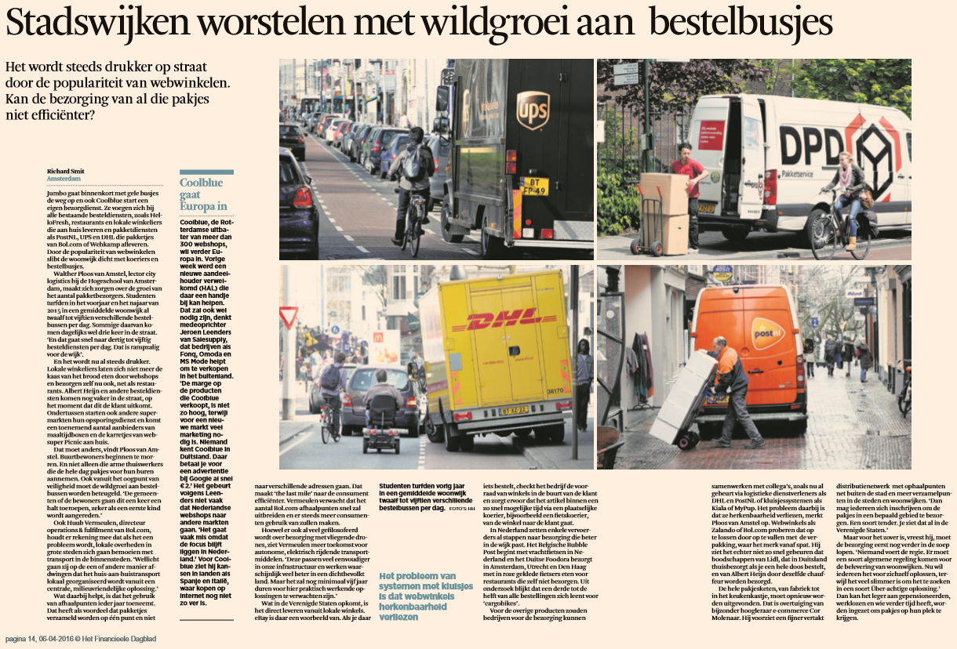
stadsdistributie trends Het probleem met de vele concepten
3.1
Probleembeschrijving
Lokale winkels staan niet stil en concurreren met e-commerce door zelf te gaan bezorgen
Wildgroei aan bestelauto’s en snelle groei van bezorgdiensten
Mensen klagen over het pakjes aannemen voor de buren, veiligheid op straat en aantal bestelauto’s
Oplossingen
Financieel Dagblad, 6 april 2016
Het artikel schetst dat de groei aan bestelauto’s een probleem gaat worden. De genoemde oplossingen zijn:
Duurzame bezorging met een fietskoerier
Duurzame en lokaal georganiseerde bezorging met elektrische voertuigen
Afhaalpunten en kluisjessystemen
Logistieke keten opnieuw inrichten met bijvoorbeeld een tender voor de bezorging in een bepaalde buurt

Slide 25
stadsdistributie trends duurzame en meer efficiënte oplossingen
3.1
1 – Duurzame bezorging met een fietskoerier
2 – Duurzame bezorging met elektrische voertuigen vanuit stedelijke hubs
3 – Onbemande kluissystemen
4 – Eisen en afspraken met bijvoorbeeld een tender
3
4
1
2

Slide 26
stadsdistributie trends duurzame en meer efficiënte oplossingen
3.1
Duurzame en gezonde bezorging per fiets. In perceptie ook minder storend dan een bestelbus.
Vooral aantrekkelijk in drukke steden, kortere reistijd
1
Elektrificatie en lokale stadsdistributie
Lokaal geoptimaliseerd
Verbetert de leefomgeving door optimalisatie in ritten. Daardoor minder geluid en uitstoot
2
Afhaalpunten reduceren het aantal bezorgadressen en gemiste bezorgingen voor koeriers
Het gebruik van afhaalpunten neemt ieder jaar toe. Bedrijven verliezen identiteit tijdens de bezorging.
Slimme brievenbus met kluis aan huis. Ook veel sociale initiatieven waarbij mensen pakketjes ontvangen voor een gehele buurt.
3
4
Afspraken maken biedt ruimte voor het stellen van eisen, optimalisatie en meer efficiëntie.
Mag dit wel en is het handhaafbaar?

Slide 27
stadsdistributie trends Fietskoerier
3.2
In de gemiddelde Europese stad kan 51% van de logistieke trips plaatsvinden per fiets. Kleiner volume maar meer (schone) trips.
Business case kan lastig zijn
1 bestelbus vereist 10 fietsen (capaciteit: 200kg) en 10 bezorgers
Vooral aantrekkelijk in drukke steden waar reistijden met de auto relatief hoog zijn.
Voorbeelden:
Fietskoerier.nl – Bezorging per fiets in 30 steden en daartussen met auto’s op groengas
PostNL – Initiatief om met drijvende micro-hubs op de grachten van Amsterdam de ‘last mile’ af te leggen met bezorgfietsen.
Vrachtfiets van DHL; De parcycle in Almere of de Cubicycle in Utrecht

Slide 28
stadsdistributie trends Stedelijke hubs en elektrificatie
3.3
Post en koeriersbedrijven optimaliseren landelijk. Dit kan betekenen dat de routes lokaal niet altijd optimaal zijn. Een extra distributiecentrum aan de rand van de stad is voor de vervoerder daarom een extra overslagpunt welke kostbaar is en extra tijd kost. Daarnaast is er stabiel volume nodig wat een regionaal distributiecentrum meer geschikt maakt dan een stedelijk distributiecentrum.
Elektrificatie van voertuigen wordt steeds gemakkelijker omdat er steeds meer verschillende modellen elektrische voertuigen beschikbaar zijn. Het levert de vervoerder soms voordeel op in de gestelde venstertijden en milieuzones, of het is vereist.
Elektrificatie verandert het aantal vervoersbewegingen niet, maar de impact ervan in termen van geluid en uitstoot wel.

Slide 29
stadsdistributie trends Stedelijke hubs en elektrificatie
3.3
Voorbeelden:
Bedrijven als PostNL en UPS rijden met soms met elektrische voertuigen op korte afstanden.
Stadslogistiek Delft – Bundelt alle lading van PostNL voor duurzame stadslogistiek in Delft. Oorspronkelijk gericht op B2B maar vanwege het gebruik aan volume nu ook B2C van PostNL. Dergelijke concepten vereisen volume en in de B2B markt is er weinig behoefde van winkels om te veranderen. Andere vervoerders willen zelf hun B2C pakketvolume houden en zijn daarom niet gericht op samenwerking.
Binnenstadservice – Bezorgadres aanpassen naar het distributiecentrum van binnenstadservice en verdere bezorging per fiets of CNG/elektrische vrachtwagen. Vervoerders betalen binnenstadservice in Maastricht. Stad is krap en relatief ver weg; efficiëntievoordeel door dit af te stoten naar binnenstadservice.

Slide 30
stadsdistributie trends Onbemande afhaalpunten
3.4
In Nederland is de dichtheid van bemande afhaalpunten als supermarkten relatief hoog. In Duitsland ligt dit anders waardoor een kluissysteem daar meer succes heeft. DHL biedt hier 3000 ‘packstationen’ aan.
Wie betaalt het kluisje? Gemeente of consument. De Nederlandse vervoerders voelen geen urgentie en doen tot wel 3 pogingen om te bezorgen.
Voorbeelden:
Nederlandse concepten richten zich op sociale initiatieven en de werkgever.
Deburen.nl, Bringme.com of mypup.nl
Kluisjeswand op kantoorlocatie maakt werknemers productiever, ontlast de receptie en is tevens bruikbaar voor interne logistiek.
Myconfy.com of viatim.nl
Hiermee kan de ontvanger zelf bepalen wie ziijn of haar pakketje mag ontvangen in de buurt. Deze persoon dienst als een soort hub op wijkniveau.

Slide 31
stadsdistributie trends Beleidsmatige tender
3.5
De overheid kan duurzame en gezonde initiatieven stimuleren door privileges te geven voor bijvoorbeeld extra ontheffingen en de venstertijden.
De overheid kan duurzame en gezonde initiatieven afdwingen door eisen te stellen met betrekking tot bijvoorbeeld ladingsgraad, milieunormen in de stad of op bepaalde straten en venstertijden.
Lokale ondernemers kunnen krachten bundelen en financieel voordeel behalen hebben bij een raamcontract door groter in te kopen bij bijvoorbeeld een fietskoerier.
Een tender uitschrijven voor stedelijke distributie maakt een partij verantwoordelijk voor de bezorging van een bepaald gebied. Dit biedt ruimte voor optimalisatie en meer efficiëntie. De vraag is echter of past binnen een juridisch kader en handhaafbaar is.

Slide 32
Vertaling Vervoersbewegingen
4
3.1 De mogelijke impact van e-commerce
3.2 Hoeveelheid bestelauto’s
3.2 Impact van het veranderende winkelgedrag en de oplossingen

Slide 33
Vertaling Vervoersbewegingen De mogelijke impact van e-commerce
4.1
Drie hypothesen over impact
1. Substitutie: afname personenmobiliteit
E-commerce leidt tot afname personenmobiliteit: vervangt winkelritten en leidt tot efficiëntere zoektocht naar producten
2. Neutraliteit: gelijke personenmobiliteit
Er kunnen substitutie-effecten optreden, echter door trip-chaining (winkelrit gekoppeld aan andere ritten) en multi-purpose trips (meerdere winkelbezoeken in één rit) is het effect verwaarloosbaar, zeker wanneer de mobiliteit voor thuisbezorging wordt meegerekend
3. Complementariteit: toename personenmobiliteit
Zoeken op internet leidt tot bewustwording van producten (met hogere belevingswaarde/korting) verder weg
Door e-commerce gespaarde reistijd wordt ingezet voor andere verplaatsingen
Deze effecten bestaan vaak naast elkaar en verschillen per type consument en soort product

Slide 34
Vertaling Vervoersbewegingen De mogelijke impact van e-commerce
4.1
Voorbeelden
1. Substitutie: afname personenmobiliteit
Rit naar boekhandel of kledingwinkel hoeft niet meer gemaakt te worden. Bezorger kan de rit efficiënter uitvoeren door bundeling.
2. Neutraliteit: gelijke personenmobiliteit
Wanneer iemand na werk naar de winkel gaat maar nu de aankopen online doet, zal dat weinig effect op het aantal kilometers hebben omdat de rit van werk naar huis nog steeds gemaakt wordt
3. Complementariteit: toename personenmobiliteit
Mensen zien op internet een bouwmarkt in een volgend dorp met lagere prijzen en gaan daarom niet meer naar de bouwmarkt in het eigen dorp
Reistijd die is bespaard met het online bestellen van de boodschappen wordt nu ingezet voor hoogwaardige shopping (meer leisure-oriented) in de binnenstad of de rand van de stad. Per saldo kan de consument nu een grotere afstand afleggen

Slide 35
Vertaling Vervoersbewegingen Hoeveelheid bestelauto’s
4.2
Volgens het CBS zijn er 908.000 bestelauto’s geregistreerd in 2015
Slechts 1 tot 2% van deze bestelauto’s wordt gebruikt voor thuisbezorging volgens nog te verschijnen onderzoek (van TNO). In 2011 was 3,8% van de bestelautokilometers gelinkt aan thuisbezorging dus ze rijden naar verhouding meer dan andere bestelauto’s.
In het stedelijk verkeersbeeld is ongeveer 10% een bestelbus. Merendeel is service gerelateerd en B2B.
De kwantitatieve impact van thuisbezorging lijkt hiermee beperkt, maar wanneer er meerdere thuisbezorg bestelauto’s op een dag in je straat rijden verandert dit wellicht de beleving van de openbare ruimte.

Slide 36
Vertaling Vervoersbewegingen Impact van het veranderende winkelgedrag en de oplossingen
4.3
De verandering in de toekomst op het gebied van winkelen en de manier van samenleven zullen leiden tot veranderingen in vervoersbewegingen. Veranderingen van vervoersbewegingen splitsen we op in:
Personenmobiliteit
Logistiek/Distributie

Slide 37
Vertaling Vervoersbewegingen Impact van het veranderende winkelgedrag en de oplossingen
3.3
Personenmobiliteit; Consumenten kopen, betalen en laten leveren
De consument heeft geen auto meer nodig wanneer goederen thuis worden bezorgd → Kansen voor alternatieve en duurzame vervoermiddelen naar en in het centrum
De consument hoeft minder vaak naar de binnenstad → Minder personenmobiliteit
Vervoer wordt gestimuleerd door afhaalpunten/kluisjes. De consument kan dan het woon-werk motief combineren met het afhalen van goederen → Aantal bewegingen blijft ongeveer gelijk maar de lengte zou kunnen nemen.
Logistiek/Distributie; meer rechtstreekse logistieke stromen tussen leverancier en consument
De dikke stromen (vrachtauto’s) worden gedeeltelijk vervangen door dunne stromen (bestelbusjes) → Logistieke bewegingen nemen toe
Prijs- en beloningsbeleid →Spreiding van de transportbewegingen
De opkomst van elektrische voertuigen en fietskoeriers → Transportbewegingen nemen toe voor de fiets, uitstoot neemt af
Ontwikkelingen als de 1-uurs-levering→ Transportbewegingen nemen toe

Slide 38
Vertaling Vervoersbewegingen Impact van het veranderende winkelgedrag en de oplossingen
4.3
Quickscan Kennisinstituut voor Mobiliteitsbeleid (2013) geeft een eerste samenvatting:
Per saldo lichte afname totale winkel-gerelateerde mobiliteit door e-commerce
Personenverkeer daalt minder hard dan dat het aantal internetaankopen stijgt (vanwege trip chaining etc.).
Bezorgingsverkeer neemt toe, maar is minder groot dan de afname van personenverkeer door e-commerce: vervoerders kunnen hun ritten efficiënter inrichten.
Aantal relevante bevindingen (Hoogendoorn-Lanser (2014), Hiselius et al., (2015), Weltevreden (2007)
Er bestaan geen significante verschillen in mobiliteitspatronen tussen frequente e-shoppers en niet-frequente e-shoppers in een stedelijke omgeving. In landelijke gebieden laten frequente e-shoppers wel een lagere winkelmobiliteit zien.
Er zijn sterke aanwijzingen dat door e-commerce bespaarde reistijd wordt ingezet voor nieuwe verplaatsingen, wat bovenstaande bevinding zou kunnen verklaren. Het geldt zowel nieuwe experience-based winkelritten als overige (niet-winkel) ritten. Deze aanwijzing sluit aan bij de ‘wet van de constante reistijd’.
Er is potentie aanwezig om frequente e-shoppers minder autoafhankelijk te laten zijn (bijvoorbeeld: eventuele extra ritten naar de binnenstad kunnen makkelijker met alternatieven uitgevoerd worden; minder noodzaak tot vervoeren producten bij leisure-oriented shopping, producten kunnen ook fysiek besteld en toch thuisbezorgd worden)

Slide 39
Conclusies en Aanbevelingen
5
Het aandeel bestelbusjes dat pakketten thuisbezorgt is met 1 tot 2% erg klein. In de perceptie van bewoners kan dit echter als veel ervaren worden.
Er is een aantal grote spelers zoals PostNL, DHL en UPS. Deze zijn goed georganiseerd en optimaliseren hun operatie binnen de gestelde eisen. Het gehele optimum voor de vervoerder hoeft lokaal in de wijk niet optimaal te zijn.
Het businessmodel is afhankelijk van het vervoerde volume. De grootte van de bestelauto is daarom afhankelijk van het gebied waar wordt bezorgd; een groter gebied vereist daarom vaak een grotere bus, het gebied splitsen betekend meer kleine(re) busjes.
Afhaalpunten zijn in Nederland minder aantrekkelijk omdat de dichtheid van bemande afhaalpunten erg hoog is. Daarnaast worden pakketten tot 3 keer toe bezorgd. De vervoerders willen er ook niet voor betalen omdat ze de urgentie niet voelen.

Slide 40
Conclusies en Aanbevelingen
5
Weinig prikkels voor de pakketbezorgers om te veranderen; het huidige model werkt met kleine marges dus weinig ruimte voor innovatie.
Samenwerking voor een lokaal optimum levert de vervoerder geen direct financieel voordeel. Vervoerders optimaliseren binnen de gestelde eisen. Gemeenten kunnen daarin sturen met privileges voor duurzame initiatieven of eisen met betrekking tot ladingsgraad of milieuzones. Dit vereist wel een juridisch kader en is soms lastig te handhaven.
Een tender voor aanbesteding van bezorgdiensten aan een enkele partij lijkt ideaal, maar is moeilijk handhaafbaar. Je kunt een stad niet afsluiten. Goederenstromen kunnen zich dan verplaatsen van bestelauto’s naar personenauto’s.

Slide 41
Aanbevelingen
5
Het aandeel bestelbussen voor thuisbezorging is beperkt en samenwerking komt moeizaam van de grond. Om snel tot een gezondere en beter leefbare stad te komen moet het ‘laaghangend fruit’ dat met minder inspanning, meer effect oplevert niet vergeten worden. Bijvoorbeeld herinrichting om het autogebruik minder aantrekkelijk te maken en zo duurzame modaliteiten te stimuleren.
De thuisbezorging van supermarkten is in het onderzoek buiten beschouwing gelaten omdat deze markt zo specifiek georganiseerd is. Er lijken hier ook mogelijkheden te zijn om duurzaam transport te stimuleren. Aanbevolen wordt om dit nader te bekijken.
Dat geldt ook voor onderzoek naar de impact van e-commerce op de combinatie van personenmobiliteit en mobiliteit voor logistiek/distributie.
Grote vervoerders, ondernemers in de stad en winkels in de straten kunnen zich in theorie bundelen. Om hier op te sturen moet eerst in meer detail onderzocht worden waarom dat niet van de grond komt.

Slide 42
Geraadpleegde websites
https://www.cbs.nl/nl-nl/nieuws/2016/47/drie-op-de-tien-bedrijfsbestelauto-s-gebruikt-in-bouw
https://fd.nl/ondernemen/1146162/stadswijken-worstelen-met-wildgroei-aan-bestelbusjes
http://cyclelogistics.eu/docs/111/D6_9_FPR_Cyclelogistics_print_single_pages_final.pdf
http://www.frankfurt-holm.de/de/mikrokonsolidierungszentren-fuer-die-letzte-meile-frankfurt-erwaegt-testlauf-der-innenstadt-last
https://www.slideshare.net/nhsocial/business-growth-with-the-retail-locker-pov
https://ecf.com/sites/ecf.com/files/A%20NEW%20MOVE%20FOR%20BUSINESS%20IN%20EU%20CITIES.pdf
https://www.ecommercewiki.org/Prot:FutureRetailCityCentre_v03
http://www.mirtnowa.nl/Over+NowA/Projectpublicaties/handlerdownloadfiles.ashx?idnv=511239
http://files.smart.pr/0b/67bb40b59c11e3a9115b3a52be0055/Rapport-vestigingsvoorkeurenvanwebwinkels.pdf
https://www.snelstart.nl/blog/nieuwe-trend-als-webshop-een-fysieke-winkel-openen
http://www.retailwatching.nl/etail/artikel/7ZGEpF4TQ1Sd-9QuH-nBOw-0/wat-moeten-we-nou-met-die-openingstijden.html
https://www.ing.nl/media/ING_EBZ_De-toekomst-van-stedelijke-distributie_tcm162-80506.pdf
https://insights.abnamro.nl/sector/retail/
https://gemeente.groningen.nl/sites/default/files/boekje-bestemming-binnenstad-definitief-web.pdf

Slide 43
Bedankt voor uw aandacht
Voor meer inspiratie:
TIME.TNO.NL

